Slide 1
CSG2C3/ Interaksi Manusia dan Komputer (IMK)
Tim Dosen IMK Teknik Informatika
KK SIDE
Sumber: Galitz, Wilbert O. 2007. The Essential Guide to User interface Design: An Introduction to
GUI Design Principles and Techniques 3rd Edition. Wiley: Indianapolis.
THE USER INTERFACE (UI) DESIGN PROCESS
Step 4: Membangun Menu Sistem dan Skema Navigasi

Slide 2
Tujuan
Setelah mengikuti materi ini mahasiswa dapat:
Mengetahui komponen-komponen dalam membangun menu sistem dan skema navigasi dalam desain UI
Merancang Struktur menu yang sesuai dengan prinsip UI
CSG2C3 - INTERAKSI MANUSIA DAN KOMPUTER

Slide 3
Menu
Menu merupakan bentuk utama dari navigasi sistem, jika dirancang dengan benar akan membantu pengguna membangun model mental dari sistem.
Menu efektif karena menggunakan kapabilitas manusia yang lebih kuat yaitu dalam hal recognition (pengenalan) dan bukan kapabilitasnya yang lebih lemah yaitu dalam hal recall (ingatan).
Yang akan kita pelajari :
Struktur Menu
Fungsi Menu
Format Menu
Menulis Menu
Navigasi menggunakan Menu
Navigasi dan Link web site
Elemen-elemen navigasi web site
Memelihara rasa ‘tempat’ pada web site
Jenis-jenis Menu
CSG2C3 - INTERAKSI MANUSIA DAN KOMPUTER

Slide 4
Struktur Menu
Struktur menu mendefinisikan tingkat kendali pengguna dalam melaksanakan sebuah task (tugas).
Struktur menu yang dikenal :
1. Menu Tunggal (single menu)
2. Menu Linier Sekuensial
3. Menu Simultan
4. Menu Hirarki atau Sekuensial
5. Menu Terhubung
6. Menu ‘Event-trapping’
CSG2C3 - INTERAKSI MANUSIA DAN KOMPUTER

Slide 5
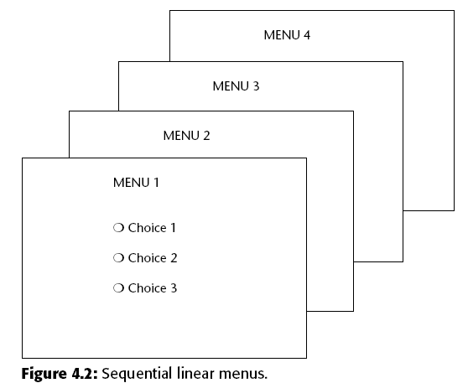
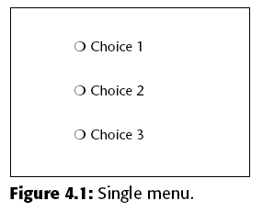
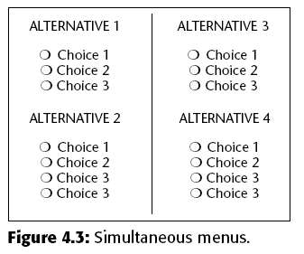
Struktur Menu
CSG2C3 - INTERAKSI MANUSIA DAN KOMPUTER

Slide 6
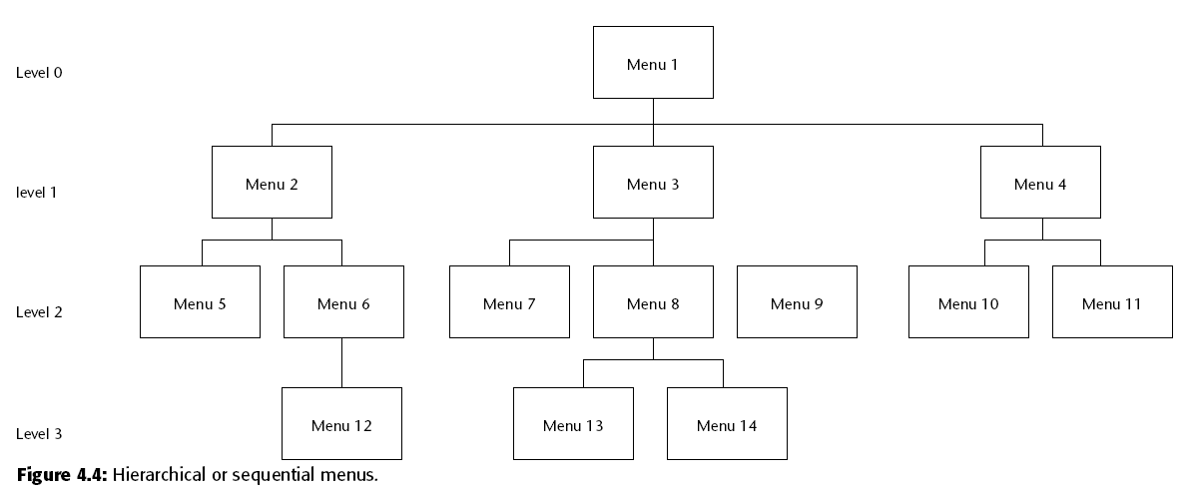
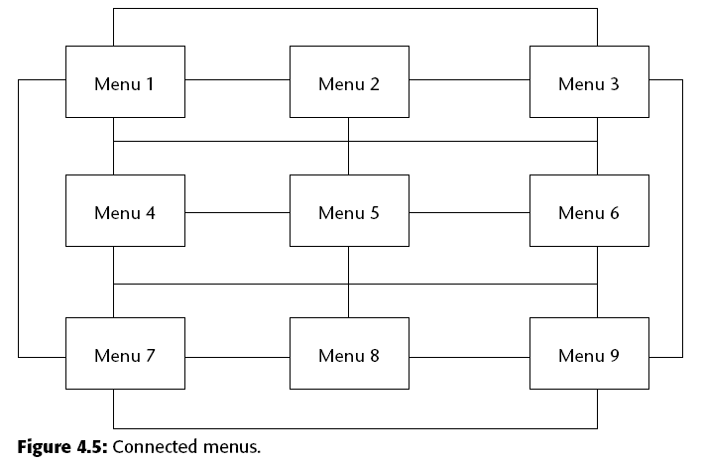
Struktur Menu
CSG2C3 - INTERAKSI MANUSIA DAN KOMPUTER

Slide 7
Fungsi Menu
Menavigasi ke menu baru
Mengeksekusi sebuah aksi / prosedur
Menampilkan informasi
Memasukkan data
CSG2C3 - INTERAKSI MANUSIA DAN KOMPUTER

Slide 8
Isi Menu
Suatu Menu terdiri atas 4 elemen:
1. Konteks: menyediakan informasi untuk menjaga pengguna tetap teroriantasikan, terutama pada sistem menu yang kompleks/hirarkis. Feedback penting juga bagi pengguna untuk menginformasikan dimana posisi mereka pada suatu proses, apa pilihan mereka sebelumnya, dan berapa jauh lagi proses tersebut selesai.
2. Judul: memberikan konteks terhadap sekumpulan pilihan.
3. Deskripsi Pilihan: dapat berupa mnemonic, angka, daftar pilihan secara alfebetis, satu kata, ataupun kalimat penuh atau lebih banyak lagi.
4. Instruksi penyelesaian: menunjukkan pilihan pengguna; memberikan alasan mengapa pengguna diminta untuk membuat pilihan ini dan dampak yang akan didapat pada proses selanjutnya.
CSG2C3 - INTERAKSI MANUSIA DAN KOMPUTER

Slide 9
Format Menu (Petunjuk)
1. Konsisten
Konsisten dengan ekspektasi pengguna
Konsisten dalam menu :
Format : organisasi, presentasi, urutan pilihan
Frasa : judul, deskripsi pilihan, instruksi
Cara pilih
Skema navigasi
2. Tampil
permanen / on demand
3. Presentasi
sebuah menu dan pilihan-pilihannya dapat langsung dikenali sebagai sebuah menu
CSG2C3 - INTERAKSI MANUSIA DAN KOMPUTER

Slide 10
Format Menu (petunjuk)
4. Organisasi
a. Sediakan menu utama
b. Tampilkan : semua alternatif relevan, hanya alternatif relevan (hilangkan atau ‘gray-out’)
c. Sesuaikan struktur menu dengan struktur ‘task’
d. Minimalkan tingkat menu : untuk web site batasi hingga 2 level
e. Jumlah pilihan : tanpa pengelompokan elemen : 4-8 pilihan; dengan pengelompokan : 18-24
f. Sediakan cara memendekkan menu
g. Jangan sampai menu di-scroll
5. Kompleksitas
Sediakan menu sederhana (untuk pemula, jumlah aksi dan menu secukupnya) dan menu kompleks (untuk ahli, jumlah aksi dan menu lengkap)
CSG2C3 - INTERAKSI MANUSIA DAN KOMPUTER

Slide 11
Format Menu (Petunjuk)
6. Susunan Pilihan
sedapat mungkin satu kolom; top-down, left-to-right
7. Urutan Pilihan
8. Pengelompokan
9. Garis Pembatas pada menu
10. Pemilihan Menu Pendukung
11. Bahasa / kata yang digunakan
12. Instruksi Menu :
Pemula : sediakan cara menyelesaikan menu
Ahli : sediakan cara untuk mengabaikan instruksi ini
13. Intent Indicator
14. Keyboard Shorcuts
CSG2C3 - INTERAKSI MANUSIA DAN KOMPUTER

Slide 12
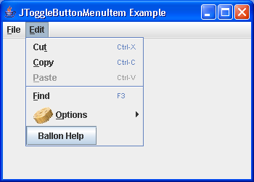
Format Menu (Petunjuk)
15. Memilih Pilihan
Pilihan dapat dipilih dengan cara menunjuk pada pilihan dengan penunjuk mekanis, melalui keyboard, atau dengan mengetikkan nilai pilihan.
16. Sediakan Defaults
17. Pilihan yang tidak dapat dipilih
18. Tanda aktif/non-aktif sebuah pilihan
19. Toggled Menu Items
CSG2C3 - INTERAKSI MANUSIA DAN KOMPUTER

Slide 13
Navigasi untuk Web site
Navigasi adalah cara orang mencari apa yang mereka inginkan dari sebuah web site.
Pencarian ini terdiri atas 4 langkah :
Orientasi,
keputusan rute,
monitoring rute, dan
pengenalan tujuan.
Goals : dapat menjawab :
Where am I now?
Where did I come from?
Where can I go from here?
How can I get there quickly?
CSG2C3 - INTERAKSI MANUSIA DAN KOMPUTER

Slide 14
Desain Navigasi Web site
1. Pertolongan Navigasi Web site
a. Untuk membantu navigasi
Sediakan peta atau overview hirarki menu
Sediakan clickability cues
Sediakan pilihan-pilihan yang akan ada di level selanjutnya
Ganti warna sebuah link yang sudah di klik
b. Sediakan umpan balik berkaitan dengan lokasi saat ini
Sediakan sejarah (history) navigasi
Cocokkan antara teks/label sebuah link dengan judul halaman tujuan
CSG2C3 - INTERAKSI MANUSIA DAN KOMPUTER

Slide 15
Desain Navigasi Web site (Lanj)
2. Organisasi Web site
a. Bagi isi menjadi fragmen-fragmen lojik
Hirarki generality atau kepentingan
Struktur relasi antar fragmen
Establish global or site-wide navigation requirements.
Create a well-balanced hierarchical tree.
Restrict to two levels requiring no more than two clicks to reach deepest content, whenever possible.
It is easier to develop a clear and comprehendible navigation scheme if the Web site
CSG2C3 - INTERAKSI MANUSIA DAN KOMPUTER

Slide 16
Desain Navigasi Web site (Lanjutan)
3. Desain halaman navigasi
a. Gunakan tipe menu yang cocok
Menu sekuensial untuk task yang sederhana
Menu simultan untuk task yang dapat balik
b. Jaga halaman navigasi supaya tetap pendek
c. Batasi teks prosa
d. Scrolling
Hindari scrolling halaman navigasi
Batasi scrolling untuk melihat semua link pada halaman daftar isi
Hindari horisontal scrolling
CSG2C3 - INTERAKSI MANUSIA DAN KOMPUTER

Slide 17
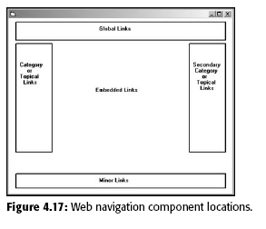
Desain Navigasi Website (Lanj)
4. Komponen Sistem Navigasi
Semua elemen navigasi haruslah : selalu ada, jelas, konsisten tampilan; fungsi; dan urutannya.
Elemen-elemen Navigasi Website
CSG2C3 - INTERAKSI MANUSIA DAN KOMPUTER

Slide 18
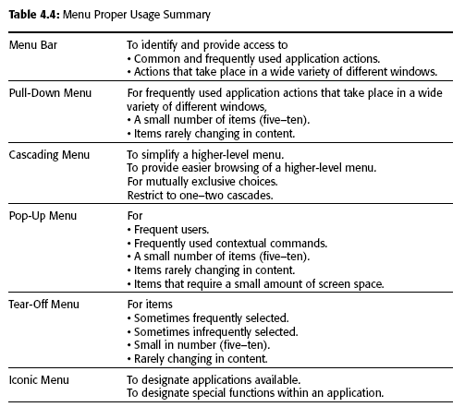
Menu Grafis
CSG2C3 - INTERAKSI MANUSIA DAN KOMPUTER

